Slide 1
Ajax编程入门
李晓明

Slide 2
什么是AJAX
AJAX = Asynchronous JavaScript and XML
Web应用使用HTTP协议，它通过请求/响应机制为客户提供服务。当客户发出一个请求时，服务器把整个页面发送给客户。如果页面中只有一小部分内容需要修改，服务器仍然发送整个页面，也就是需要完全页面刷新。这样就需要占用更多的网络资源，响应时间也较长。AJAX技术就是为了解决这个问题而产生的，使用该技术如果只需更新页面中一小部分内容时，只需部分刷新页面即可。
一种日渐流行的Web编程方式
  Better
  Faster
  User-Friendly
不是一种新的编程语言,而是一种编程方式.

Slide 3
Ajax技术概述:
AJAX技术是Web 2.0阶段系列技术和相关产品服务中非常重要的一种技术。
作为一种客户端技术，AJAX应用实现客户浏览器与服务器的异步交互。
在异步交互中，客户使用XMLHttpRequest对象发送请求并获得服务器的响应，同时AJAX可以在不刷新整个页面的情况下用JavaScript操作DOM以实现页面动态更新。

Slide 4

定义者Jesse James Garrett
基于标准的表示技术，使用XHTML和CSS
动态显示和交互技术，使用Document Object Model
数据交换和操作技术，使用XML和XSLT
异步数据获取技术，使用XMLHttpRequest
而JavaScript将以上都结合在一起
AJAX = DHTML + XHR

Slide 5
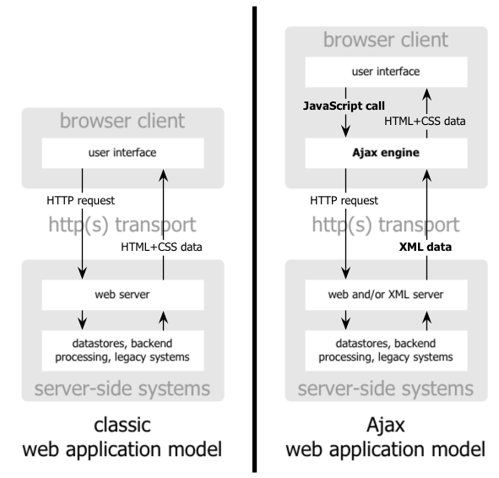
AJAX交互模型

Slide 6
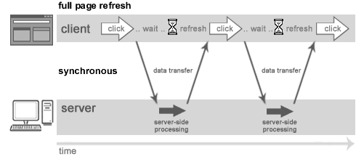
传统 web交互方式 – 同步

Slide 7
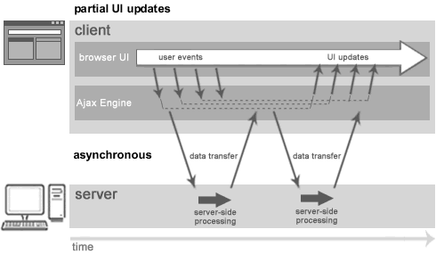
AJAX支持 web交互方式 – 异步

Slide 8
AJAX的交互模式
客户浏览器
③ HTTP请求
②
XMLHttpRequest
Web服务器
callback()
④ XML数据
⑤
① JavaScript调用
HTML及
CSS数据
数据交换
⑥
用户界面
数据存储

Slide 9
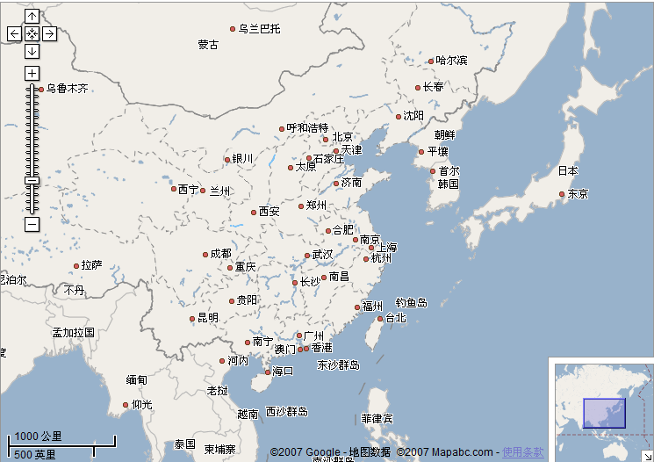
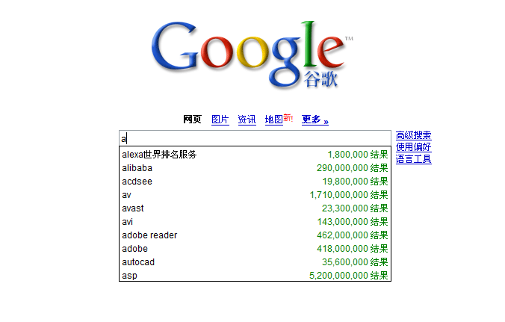

AJAX GOOGLE 应用
Google Suggest
Gmail
Google Map

Slide 10
AJAX快速入门
1.创建XMLHttpRequest对象
2.将状态触发器绑定到一个函数
3.使用open方法建立与服务器的连接
4.向服务器端发送数据
5.在回调函数中对返回数据进行处理

Slide 11
创建XMLHttpRequest对象
不同浏览器提供不同的支持
IE浏览器
  new ActiveXObject("Msxml2.XMLHTTP");
  new new ActiveXObject("Microsoft.XMLHTTP");
其它浏览器（火狐）
new XMLHttpRequest();
统一的创建XMLHttpRequest对象的方式:
var xmlHttp;
function createXMLHttpRequest(){
if(window.ActiveXObject){
xmlHttp = new ActiveXObject("Microsoft.XMLHTTP");
}else if(window.XMLHttpRequest){
xmlHttp = new XMLHttpRequest();
}
}
Notes:
范例代码：
function createXMLHttpRequest() {
try {
xmlHttp = new XMLHttpRequest();
} catch (tryMS) {
try {
xmlHttp = new ActiveXObject("Msxml2.XMLHTTP");
} catch (otherMS) {
try {
xmlHttp = new ActiveXObject("Microsoft.XMLHTTP");
} catch (failed) {
xmlHttp = null;
// 这里可以报一个错误，无法获得 XMLHttpRequest对象
}
}
}
return xmlHttp;
}

Slide 12
XMLHttpRequest的属性
属性名 | 说 明
onreadystatechange | 为异步请求设置事件处理程序。每当XMLHttpRequest对象的状态改变时都会触发这个事件处理器，通常会调用一个JavaScript函数
readyState | 该属性表示请求的状态。它可有下面几个不同的值：0：未初始化；1：正在加载；2：已加载；3：交互中；4：完成
responseText | 检索服务器响应，并表示为文本
responseXML | 检索服务器响应，并表示为XML DOM对象
status | 检索服务器的HTTP状态码。如404表示Not Found，200表示OK
statusText | 检索服务器的HTTP状态码的文本
responseBody | 检索响应体。该属性是IE 7及以后版本的window对象，但不是W3C的规范

Slide 13
XMLHttpRequest的方法
方法名 | 说 明
abort() | 取消当前HTTP请求
getAllResponseHeaders() | 返回所有的请求头。如果readyState属性的值不是3或4，将返回null
getResponseHeader(string header) | 返回指定的响应头。如果readyState属性的值不是3或4，将返回null

Slide 14
XMLHttpRequest的方法
open(string method, string url, boolean asych,string username, string password) | 打开一个HTTP请求，但并没有发送请求。调用open()方法将readyState属性设置为1，responseText、responseXML、status和statusText属性设置为初始值。在open()方法中需要指定使用的HTTP方法（GET、POST或PUT）和服务器的URL（相对或绝对）。另外，还可以传递一个Boolean值，指示这个调用是异步的还是同步的。默认值为true，表示请求是异步的。如果这个参数是false，浏览器就会等待，直到从服务器返回响应为止。username和password指定服务器端验证的用户名和密码。后三个参数是可选的
send(data) | 向服务器发送HTTP请求并检索响应。数据可以是字符串、无符号字节数组或XML DOM对象等。发送的数据是可选的，其值可以为null。根据open()方法中asych参数的值不同，send()方法可以是同步的，也可以是异步的。如果是同步的，send()方法只有在接收到全部响应才返回，如果是异步的，该方法立即返回。在调用send()方法后，readyState属性被设置为2，当请求完成时，readyState属性被设置为4
setRequestHeaders(string header, string value) | 设置请求的HTTP头。header为请求头名，value为请求头的值

Slide 15
XMLHttpRequest
方法
  open(method,url, asynch) ：建立对服务器的调用
  send(content) ：向服务器发送请求
属性
  onreadystatechange ：状态回调函数
  responseText/responseXML ：服务器的响应字符串
  status：服务器返回的HTTP状态码
  statusText: 服务器返回的HTTP状态信息
  readyState ：对象状态
    0 = 未初始化 1 = 正在加载
    2 = 已加载 3 = 交互中
    4 = 完成

Slide 16
将状态触发器绑定到一个函数
var xmlHttp;
createXMLHttpRequest()
…
xmlHttp.onreadystatechange = processor;
这里的processor是回调函数的方法名
function processor (){
  … …
}

Slide 17
使用open方法建立连接
open(method,url, asynch)
  其中method表示HTTP调用方法，一般使用"GET"，"POST"
  url表示调用的服务器的地址
  asynch表示是否采用异步方式，true表示异步，一般这个参数不写
范例代码
  xmlHttp.open("POST", "url");
  xmlHttp.open("GET", "url?name=xxx&pwd=xxx");

Slide 18
向服务器端发送数据
GET方式提交
  数据在URL上
  xmlHttp.send(null);
POST方式提交
  xmlHttp.setRequestHeader("CONTENT-TYPE","application/x-www-form-urlencoded");
  xmlHttp.send("name=xxx&pwd=xxx");

Slide 19
在回调函数中对数据进行处理
  function 回调函数(){
  if(xmlHttp.readyState == 4) { //如果响应完成
  if(xmlHttp.status == 200) {//如果返回成功
  …
  }
  }
  }
常用的服务器返回数据格式
  HTML片段
  JSON格式的数据
  XML格式的数据

Slide 20
练习：验证用户名是否有效
HTML片段的数据处理
  通过xmlHttp.responseText获得返回数据
  通过DOM查找获得元素
  调用元素的 innerHTML进行操作

Slide 21

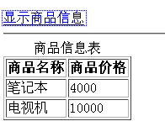
练习：点击链接获取服务器端数据
鼠标经过

Slide 22
HTML DOM对象
客户使用新的数据更新HTML DOM页面表示元素。JavaScript脚本可以使用DOM API获得HTML的每个元素的引用。
一般方法是使用document.getElementById(“userIdMessage”)，这里，userIdMessage是HTML文档一个元素的id属性值。
有了元素的引用，JavaScript就可以修改元素的属性、修改元素的style属性或者添加、删除、修改子元素。修改元素内容的一个常用方法是设置元素的innerHTML属性值。

Slide 23
使用innerHTML属性创建动态内容
结合HTML元素的innerHTML属性，XMLHttpRequest对象的responseText属性就会变得更有用。innerHTML属性是一个非标准的属性，最早在IE中实现，后来也为其他许多流行的浏览器所采用。innerHTML属性是一个简单的字符串，表示一组开始标记和结束标记之间的内容。
下面的例子使用XMLHttpRequest对象的responseText属性和HTML元素的innerHTML属性实现生成HTML内容。
程序 innerHTML.html
Notes:
<!DOCTYPE html>
<html>
<head>
<meta charset="UTF-8">
<title>学生查询</title>
<script type="text/javascript">
var xmlHttp;
function createXMLHttpRequest() {
if (window.ActiveXObject) {
xmlHttp = new ActiveXObject("Microsoft.XMLHTTP");
}else if (window.XMLHttpRequest) {
xmlHttp = new XMLHttpRequest();
}
}
function startRequest() {
createXMLHttpRequest();
xmlHttp.onreadystatechange = handleStateChange;
xmlHttp.open("GET", "innerHTML.xml", true);
xmlHttp.send(null);
}
function handleStateChange() {
if(xmlHttp.readyState == 4) {
if(xmlHttp.status == 200) {
document.getElementById("results").innerHTML=
xmlHttp.responseText;
}
}
}
</script>
</head>
<body>
<form action="#">
<input type="button" value="查询学生"
onclick="startRequest();"/>
</form>
<div id="results"></div>
</body>
</html>

Slide 24
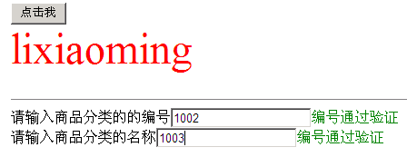
使用innerHTML属性创建动态内容
程序中通过document对象的getElementById()返回id为results块的对象，然后将该元素的innerHTML属性的值设置为XMLHttpRequest对象的responseText的值。
下面的XML文件innerHTML.xml是客户要请求和返回的文件：
程序 innerHTML.xml

Slide 25
DOM和JavaScript
10.3.1 什么是DOM
10.3.2 DOM与JavaScript
10.3.3 使用DOM动态编辑页面
10.3.4 发送请求参数

Slide 26
什么是DOM
DOM的含义是文档对象模型。在W3C主页上对DOM的定义为：文档对象模型是与平台和语言无关的接口，允许程序和脚本动态地访问和更新文档的内容、结构和样式。文档可以进一步处理，处理的结果可以放回到所提供的页面中。

Slide 27
DOM与JavaScript
DOM与JavaScript很容易混淆。DOM是面向HTML和XML文档的API，为文档提供了结构化的表示，并定义了如何通过脚本来访问文档结构。
DOM独立于具体的编程语言，通常通过JavaScript访问DOM，不过并不严格要求这样，可以使用任何脚本语言来访问DOM，这要归功于DOM一致的API。

Slide 28
DOM元素的一些常用属性与方法。
属性名 | 说明
childNodes | 返回当前元素所有子元素的数组
firstChild | 返回当前元素的第一个下级子元素
lastChild | 返回当前元素的最后一个子元素
nextSibling | 返回紧跟在当前元素后面的元素
previousSibling | 返回紧邻当前元素之前的元素
nodeValue | 返回结点值
parentNode | 返回元素的父结点

Slide 29
遍历XML文档的DOM元素方法
方法名 | 说明
getElementById(id) | 返回文档中由id指定的元素
getElementsByTagName(name) | 返回当前元素中指定标记名的子元素的数组
hasChildNodes() | 返回一个布尔值，指示元素是否有子元素
getAttribute(name) | 返回指定名称的元素的属性值

Slide 30
动态创建内容的DOM属性和方法
属性/方法 | 说明
document.createElement(tagName) | 创建由tagName指定的元素
document.createTextNode(text) | 创建一个包含静态文本的节点
<element>.appendChild(childNode) | 将指定的节点添加到当前元素的子节点列表，作为一个新的子节点
<element>.getAttribute(name) | 获得元素中name属性的值
<element>.setAttribute(name, value) | 设置元素中name属性的值

Slide 31
学习JSON和XML的生成
李晓明

Slide 32
什么是JSON
JSON(JavaScript Object Notation) 是一种轻量级的数据交换格式。 易于人阅读和编写。同时也易于机器解析和生成。 它基于JavaScript Programming Language, Standard ECMA-262 3rd Edition - December 1999的一个子集。 JSON采用完全独立于语言的文本格式，但是也使用了类似于C语言家族的习惯（包括C, C++, C#, Java, JavaScript, Perl, Python等）。 这些特性使JSON成为理想的数据交换语言。
官网 http://www.json.org/

Slide 33
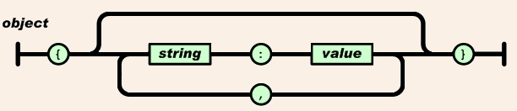
JSON建构于两种结构-1
“名称/值”对的集合（A collection of name/value pairs）。不同的语言中，它被理解为对象（object），纪录（record），结构（struct），字典（dictionary），哈希表（hash table），有键列表（keyed list），或者关联数组 （associative array）。 在Java语言中，我们可以将它理解成HashMap.
  对象是一个无序的“‘名称/值’对”集合。一个对象以“{”（左括号）开始，“}”（右括号）结束。每个“名称”后跟一个“:”（冒号）；“‘名称/值’ 对”之间使用“,”（逗号）分隔。
  示例：var json = {“name”:”Jack”,”age”:90,”Marray”:true};

Slide 34
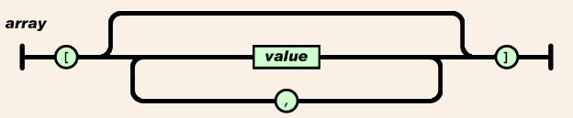
JSON建构于两种结构-2
值的有序列表（An ordered list of values）。在大部分语言中，它被理解为数组（array或List）。
  数组是值（value）的有序集合。一个数组以“[”（左中括号）开始，“]”（右中括号）结束。值之间使用“,”（逗号）分隔。
  示例：var json = [“Jack”,”Rose”,”Tom”,89,true,false];

Slide 35
FlexJSON
flexjson 是一个java类库
  flexjson是一个轻量级的library用来序列化Java对象到JSON的
  官网 http://flexjson.sourceforge.net/
需要jar包
  flexjson-2.1.jar

Slide 36
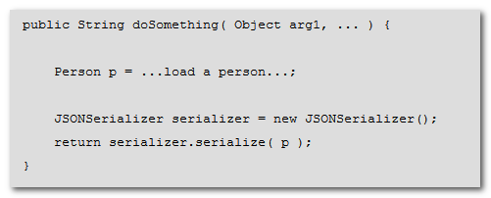
FlexJSON使用

Slide 37
FlexJSON
Includes用法(用于序列化一个集合)
Excludes用法(用于排除一些属性)

Slide 38
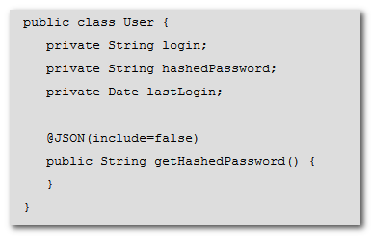
FlexJSON
使用注解排除序列化属性

Slide 39
XStream
Xstream是一个简单类库用来转换java对象成为XML和 转换XML成为 java对象
官网 http://xstream.codehaus.org/
解析XML需要jar
  xpp3_min-1.1.4c （xml pull 解析）

Slide 40

Xstream
使用Xstream
将特殊类型进行别名设置

Slide 41
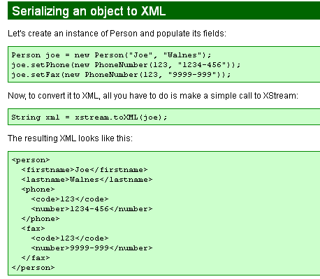
Xstream

Slide 42
Xstream
Xstream Annotation
  @XStreamAlias(别名) 对类和变量设置别名
  @XStreamAsAttribute 设置变量生成属性
  @XStreamOmitField 设置变量 不生成到XML
  @XStreamImplicit(itemFieldName = “hobbies”) 设置集合类型变量 别名
在Xstream生成XML时使用注解
  xStream.autodetectAnnotations(true);

Slide 43
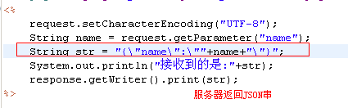
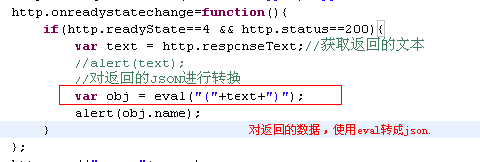
使用eval将返回json转换为js对象

Slide 44


练习：select三级联动

